Slide 1
Общественное обсуждение модели ВПР 2020 по математике.
Итоги ВПР по математике в 5-6 классах
Светлана Михайловна Головлева
Заведующий КЕМД
ГАУ ДПО ЯО ИРО
8-4852-23-05-97
golovleva@iro.yar.ru

Slide 2
Нормативные документы
Приказ Рособрнадзора от 07.02.2019
Письмо Минпросвещения России и Рособрнадзора от 06.02.2019
Приказ Рособрнадзора от 29.01.2019 № 84 "О проведении мониторинга качества образования в 2019 году"

Slide 3
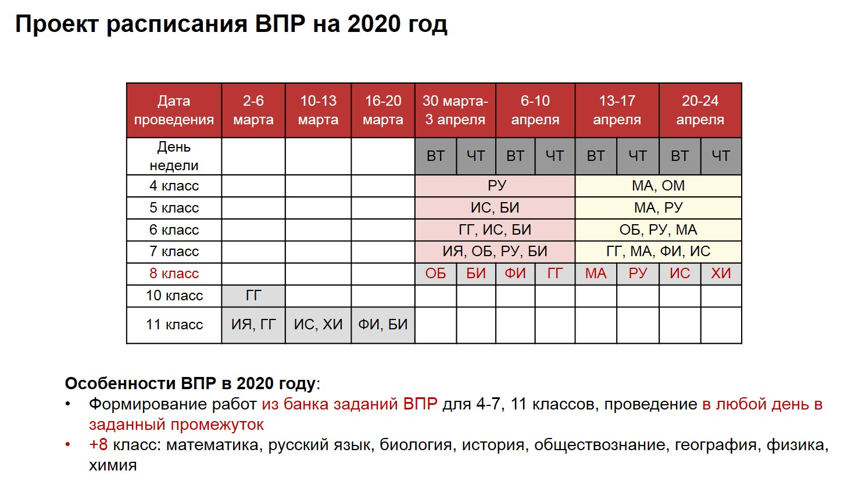

Slide 4
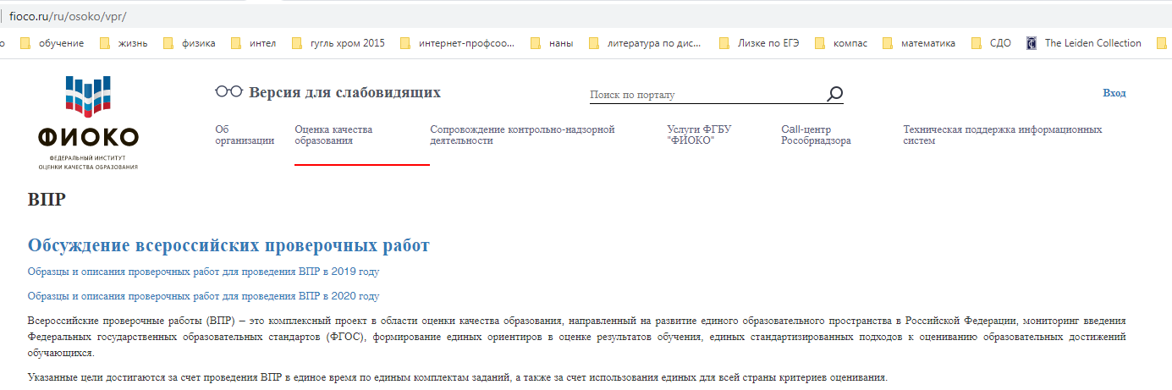
А тем временем…
https://vpr.fioco.ru/

Slide 5
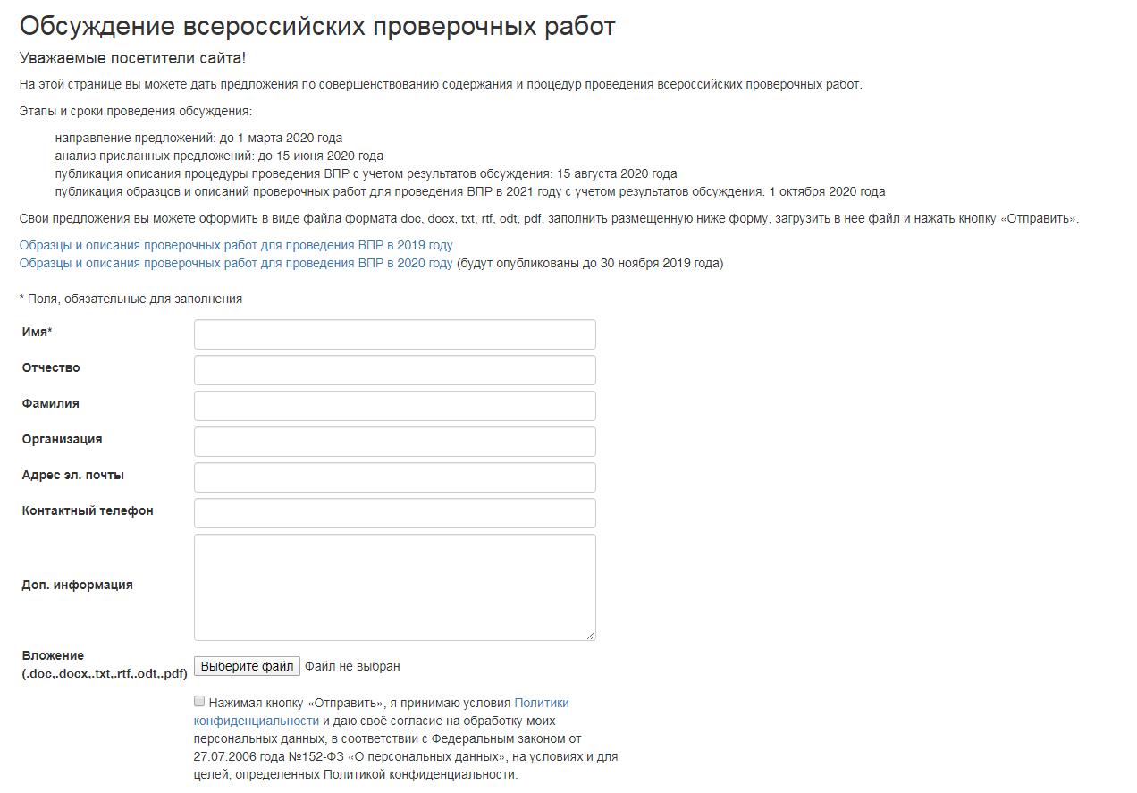
Что потребуется?

Slide 6
Ссылки
https://fioco.ru/ru/osoko/vpr/
https://fioco.ru/obraztsi_i_opisaniya_proverochnyh_rabot_2019
https://4vpr.ru/

Slide 7
Общая информация
Назначение ВПР по математике – оценить уровень общеобразовательной подготовки обучающихся 5 класса в соответствии с требованиями ФГОС.
ВПР позволяют осуществить диагностику достижения предметных и метапредметных результатов, в том числе уровня сформированности универсальных учебных действий (УУД) и овладения межпредметными понятиями.
Результаты ВПР в совокупности с имеющейся в образовательной организации информацией, отражающей индивидуальные образовательные траектории обучающихся, могут быть использованы для оценки личностных результатов обучения.

Slide 8
Общая информация
Результаты ВПР могут быть использованы образовательными организациями для совершенствования методики преподавания математики в начальной школе, муниципальными и региональными органами исполнительной власти, осуществляющими государственное управление в сфере образования, для анализа текущего состояния муниципальных и региональных систем образования и формирования программ их развития.
Не предусмотрено использование результатов ВПР для оценки деятельности образовательных организаций, учителей, муниципальных и региональных органов исполнительной власти, осуществляющих государственное управление в сфере образования.

Slide 9
Структура варианта проверочной работы 5 класса
Работа содержит 14 заданий.
В заданиях 1–5, 7, 8, 11, 12 (пункт 1), 13 необходимо записать только ответ.
В задании 12 (пункт 2) нужно изобразить требуемые элементы рисунка.
В заданиях 6, 9, 10, 14 требуется записать решение и ответ.

Slide 10
КЭС
Код | Проверяемые элементы содержания
1 | Числа и вычисления
2 | Геометрические фигуры
3 | Текстовые задачи
4 | Статистика и теория вероятностей
5 | Измерения и вычисления

Slide 11
КТ
Код | Проверяемые требования к уровню подготовки
1 | Оперировать понятиями: натуральное число, целое число, обыкновенная дробь, десятичная дробь
2 | Владеть навыками устных и письменных вычислений
3 | Использовать признаки делимости на 2, 5, 3, 9, 10 при решении задач
4 | Понимать информацию, представленную в виде таблицы, диаграммы
5 | Применять изученные понятия, результаты, методы для решения задач прак- тического характера
6 | Проводить логические обоснования математических утверждений
7 | Оперировать на базовом уровне понятиями: фигура, точка, отрезок, прямая, луч, ломанная, угол, треугольник и четырехугольник, прямоугольник, квадрат, окружность, круг, куб, шар. Изображать изучаемые фигуры

Slide 12
Структура варианта проверочной работы 5 класса
В заданиях 1–3 проверяется владение понятиями «делимость чисел», «обыкновенная дробь», «десятичная дробь».
В задании 4 проверяется умение находить часть числа и число по его части.
Заданием 5 контролируется умение находить неизвестный компонент арифметического действия.
В заданиях 6–8 проверяются умения решать текстовые задачи на движение, работу, проценты и задачи практического содержания.
В задании 9 проверяется умение находить значение арифметического выражения с натуральными числами, содержащего скобки.

Slide 13
Структура варианта проверочной работы 5 класса
Заданием 10 контролируется умение применять полученные знания для решения задач практического характера. Выполнение данного задания требует построения алгоритма решения и реализации построенного алгоритма.
В задании 11 проверяется умение извлекать информацию, представленную в таблицах, на диаграммах.
Задание 12 направлено на проверку умения применять геометрические представления при решении практических задач, а также на проверку навыков геометрических построений.
Заданием 13 проверяется развитие пространственных представлений.
Задание 14 является заданием повышенного уровня сложности и направлено на проверку логического мышления, умения проводить математические рассуждения.
Успешное выполнение обучающимися заданий 13 и 14 в совокупности с высокими результатами по остальным заданиям свидетельствует о целесообразности построения индивидуальных образовательных траекторий для обучающихся в целях развития их математических способностей.

Slide 14
Распределение заданий проверочной работы по уровню сложности
Уровень сложности | Количество заданий | Максимальный первичный балл | Процент от максимального первично- го балла
Базовый | 12 | 17 | 85
Повышенный | 2 | 3 | 15
Итого | 14 | 20 | 100

Slide 15
Система оценивания выполнения отдельных заданий и проверочной работы в целом
Каждое верно выполненное задание 1–5, 7, 8, 11 (пункт 1), 11 (пункт 2), 12 (пункт 1), 12 (пункт 2), 13 оценивается 1 баллом. Задание считается выполненным верно, если ученик дал верный ответ: записал правильное число, правильную величину, изобразил правильный рисунок.
Выполнение заданий 6, 9, 10, 14 оценивается от 0 до 2 баллов.
Критерии оценивания прилагаются к конкретному варианту работы.
Максимальный первичный балл — 20.

Slide 16
Рекомендации по переводу первичных баллов в отметки по пятибалльной шкале
Отметка по пятибалльной шкале | «2» | «3» | «4» | «5»
Первичные баллы | 0-6 | 7-10 | 11-14 | 15-20
 | 7 | 4 | 4 | 6

Slide 17
Иные рекомендации
Продолжительность проверочной работы:
На выполнение проверочной работы по математике даётся 60 минут.
Дополнительные материалы и оборудование:
Дополнительные материалы и оборудование не требуются.
Рекомендации по подготовке к проверочной работе:
Специальная подготовка к проверочной работе не требуется.

Slide 18
Задание 1 (1 балл)
В заданиях 1–3 проверяется владение понятиями «делимость чисел», «обыкновенная дробь», «десятичная дробь».
Приведите пример двузначного числа, большего 12, которое делится на 12 и не делится на 8.
Найдите наибольший общий делитель чисел 36 и 60.
Чему равен остаток от деления числа 71 на 6?
Найдите наименьшее общее кратное чисел 2, 7 и 10.

Slide 19
Задание 2 (1 балл)
Представьте число 4 в виде дроби со знаменателем 7.
ИЛИ
Представьте в виде обыкновенной дроби выражение 2/7+3/7
ИЛИ
Представьте в виде обыкновенной дроби смешанное число 2 3/8
Сократите дробь 9/21
Найдите значение выражения 58/9 -4/9
Представьте в виде смешанного числа выражение 17/7 + 6/7

Slide 20
Задание 3 (1 балл)
Выберите и запишите в ответ наибольшее из чисел: 9,8 10,14 10,3 9,4
Запишите какую-нибудь десятичную дробь, расположенную между числами 20,4 и 20,5.

Slide 21
Задание 4 (1 балл)
В задании 4 проверяется умение находить часть числа и число по его части.
В автобусе 51 место для пассажиров. Две трети этих мест уже заняты. Сколько ещё пассажиров может занять оставшиеся места?
В школе 80 пятиклассников. Три пятых всех пятиклассников поехали на экскурсию в музей, а остальные пошли в театр. Сколько пятиклассников пошло в театр?
Четыре седьмых всех учащихся класса составляют мальчики. Сколько всего учащихся в этом классе, если в этом классе 9 девочек?
В пятом классе 12 девочек, что составляет две пятых учащихся класса. Сколько мальчиков в этом классе?
В магазин завезли овощи. Две девятых всех овощей — огурцы, а пять девятых всех овощей — картофель. Сколько килограммов огурцов завезли в магазин, если картофеля завезли 135 кг?

Slide 22
Задание 5 (1 балл)
Заданием 5 контролируется умение находить неизвестный компонент арифметического действия.
Какое число надо вставить в окошко, чтобы равенство стало верным? (частное, разность, сумма, произведение)

Slide 23
Задание 6 (2 балла)
В заданиях 6–8 проверяются умения решать текстовые задачи на движение, работу, проценты и задачи практического содержания.
Принтер печатает 72 страницы за 3 минуты. За сколько минут этот принтер напечатает 120 страниц?
Запишите решение и ответ.
Варя утром вышла из дома и пошла в школу со скоростью 60 метров в минуту. Через 2 минуты вслед за ней вышел её брат Коля со скоростью 90 метров в минуту. Через несколько минут Коля догнал Варю. Через сколько минут Коля догнал Варю?
За 6 часов самолёт пролетает то же расстояние, что и поезд проезжает за 40 часов. Найдите скорость поезда, если скорость самолёта 800 км/ч. Ответ дайте в км/ч.
Из двух городов одновременно навстречу друг другу выехали два автомобиля. Один ехал со скоростью 50 км/ч, другой — со скоростью 70 км/ч. На сколько километров больше проехал второй автомобиль до места их встречи, если расстояние между городами 600 км?
От посёлка до города, расстояние между которыми 36 км, велосипедист проехал за полтора часа, а мотоциклист — на час быстрее. На сколько километров в час скорость мотоциклиста больше скорости велосипедиста?

Slide 24
Задание 7 (1 балл)
Сколько роз нужно добавить к 186 розам, чтобы из этих цветов можно было составить букеты из 7 роз?
В супермаркет собираются привезти 130 кг винограда. Какое наименьшее количество килограммов винограда нужно добавить, чтобы весь виноград можно было разложить в ящики по 6 килограммов в каждый?
Для перевозки 980 тонн щебня используют вагоны, в каждый из которых загружают не более 60 тонн. Какое наименьшее количество вагонов потребуется?
Гелевые ручки продаются в коробках по 12 штук в каждой. Нужно купить наименьшее возможное число коробок, но так, чтобы в них было не менее 500 ручек. Сколько ручек было куплено?

Slide 25
Задание 8 (1 балл)
В магазине зимой куртка продавалась по цене 8000 руб. Летом на куртки стала действовать скидка 20%. Сколько рублей составляет скидка?
В театральной кассе было 400 билетов на спектакль. Осталось непроданными 20% билетов. Сколько билетов на спектакль было продано?
В пятницу на выставке было на 20% посетителей больше, чем в четверг. Сколько посетителей было на выставке в четверг, если в пятницу выставку посетило 1800 человек?
С 1 апреля магазин снизил цены на зимние ботинки на 20%, и они стали стоить 3040 рублей. Сколько рублей стоили зимние ботинки до снижения цены?
В январе завод выпустил 200 холодильников, а в феврале — 212. На сколько процентов выросло производство холодильников на заводе в феврале по сравнению с январём?

Slide 26
Задание 9 (2 балла)
В задании 9 проверяется умение находить значение арифметического выражения с натуральными числами, содержащего скобки.
Найдите значение выражения 480 480:24 – 4⋅ (81-63):2.
Запишите решение и ответ.
Выражения со скобками и без скобок.

Slide 27
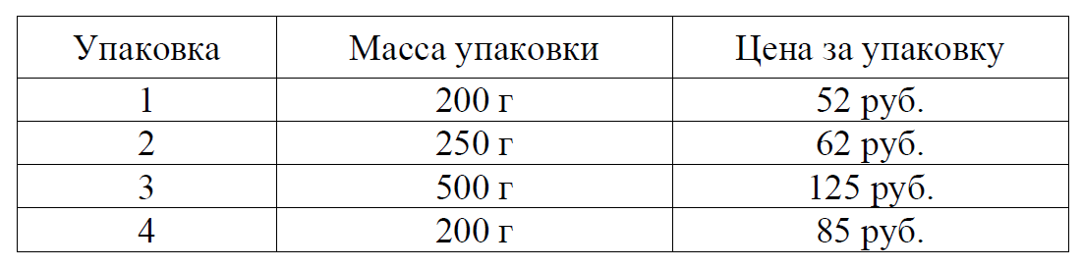
Задание 10 (2 балла)
Заданием 10 контролируется умение применять полученные знания для решения задач практического характера. Выполнение данного задания требует построения алгоритма решения и реализации построенного алгоритма.
В магазине продаётся несколько видов творога в различных упаковках и по различной цене. В таблице показана масса каждой упаковки и её цена. Какова наименьшая цена за килограмм творога?
Запишите решение и ответ.
Бумага, мед, чай, бензин, сотовая связь.

Slide 28
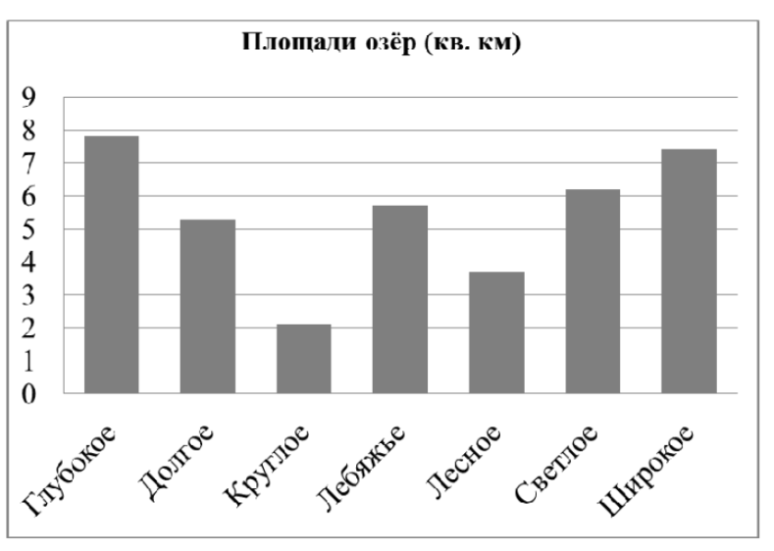
Задание 11 (2 балла)
В задании 11 проверяется умение извлекать информацию, представленную в таблицах, на диаграммах.
На диаграмме представлены площади нескольких озёр.
Пользуясь диаграммой, ответьте на вопросы.
1) Какое озеро занимает третье место по величине площади среди представленных на диаграмме?
2) Площади двух из представленных озёр различаются вдвое. Какие это озёра?

Slide 29
Задание 11 (2 балла)
В задании 11 проверяется умение извлекать информацию, представленную в таблицах, на диаграммах.
1) Сколько рублей в среднем тратится в день на питание одного ежа?
2) Сколько рублей в среднем тратится на питание одной белки за две недели?
1) Сколько золотых медалей завоевали российские спортсмены в 2000 году?
2) Сколько всего серебряных медалей завоевали российские спортсмены на Олимпийских играх 2004 и 2008 годов?
1) В каком году в Большом театре балет «Щелкунчик» шёл больше раз, чем в другие годы?
2) Сколько всего раз шёл балет «Лебединое озеро» в Большом театре в течение трёх лет, с 2013 по 2015 год?
1) Сколько детёнышей слона родилось в 2001 году?
2) На сколько больше детёнышей бегемота родилось в 2001 году, чем в 2002 году?

Slide 30
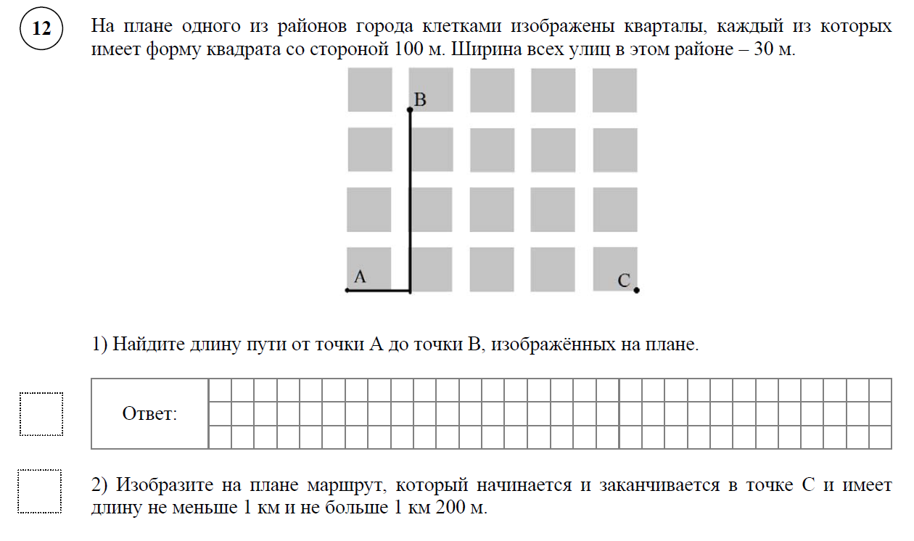
Задание 12 (2 балла)
Задание 12 направлено на проверку умения применять геометрические представления при решении практических задач, а также на проверку навыков геометрических построений.

Slide 31
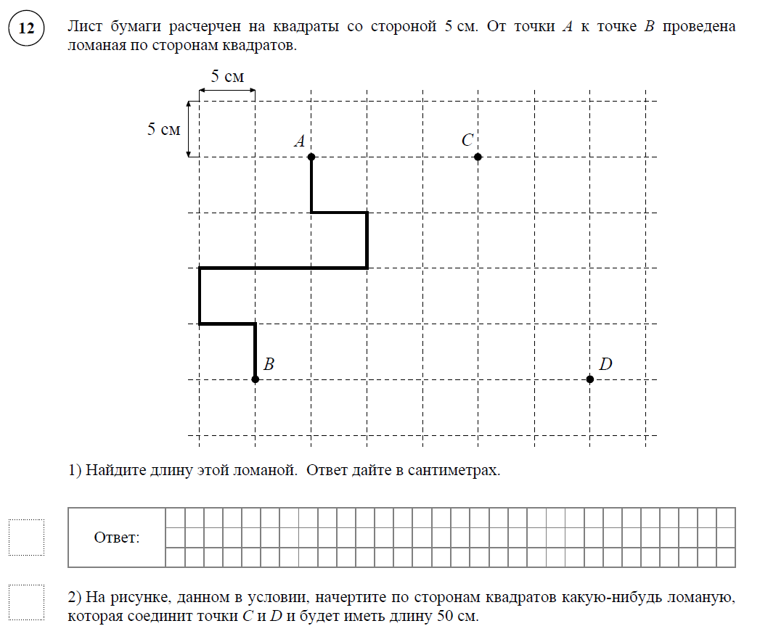

Slide 32
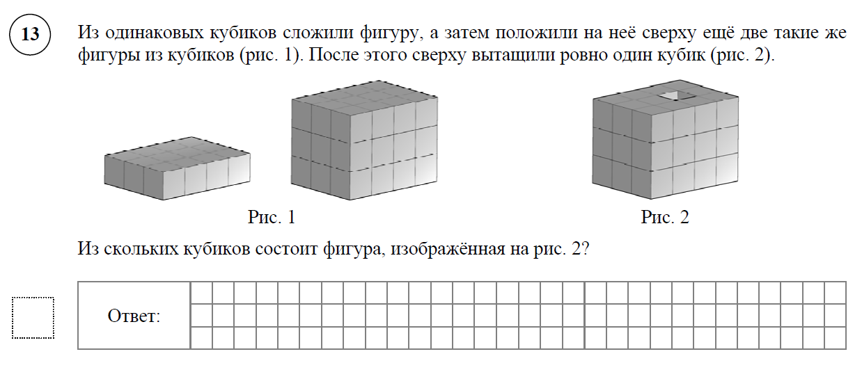
Задание 13 (1 балл)
Заданием 13 проверяется развитие пространственных представлений.

Slide 33
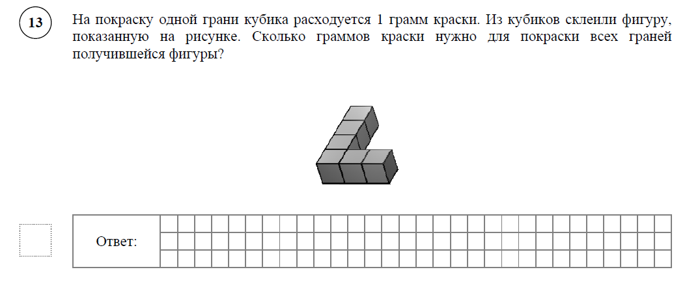
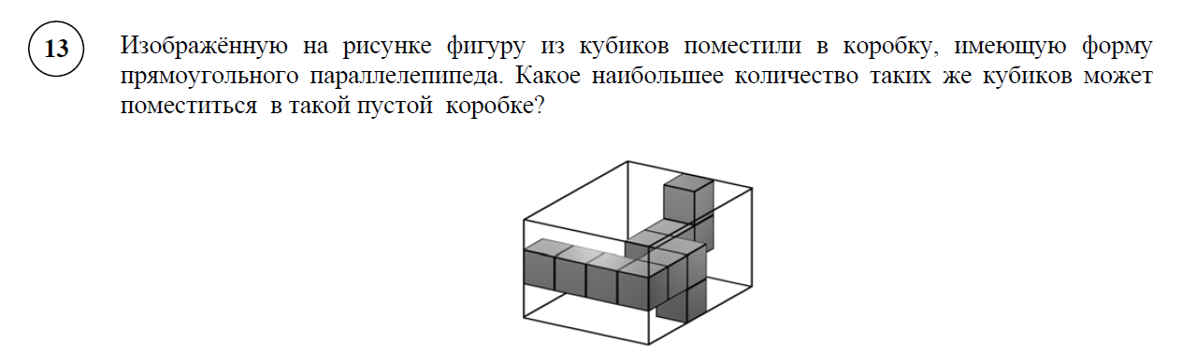

Slide 34
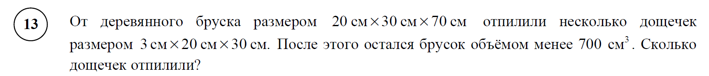
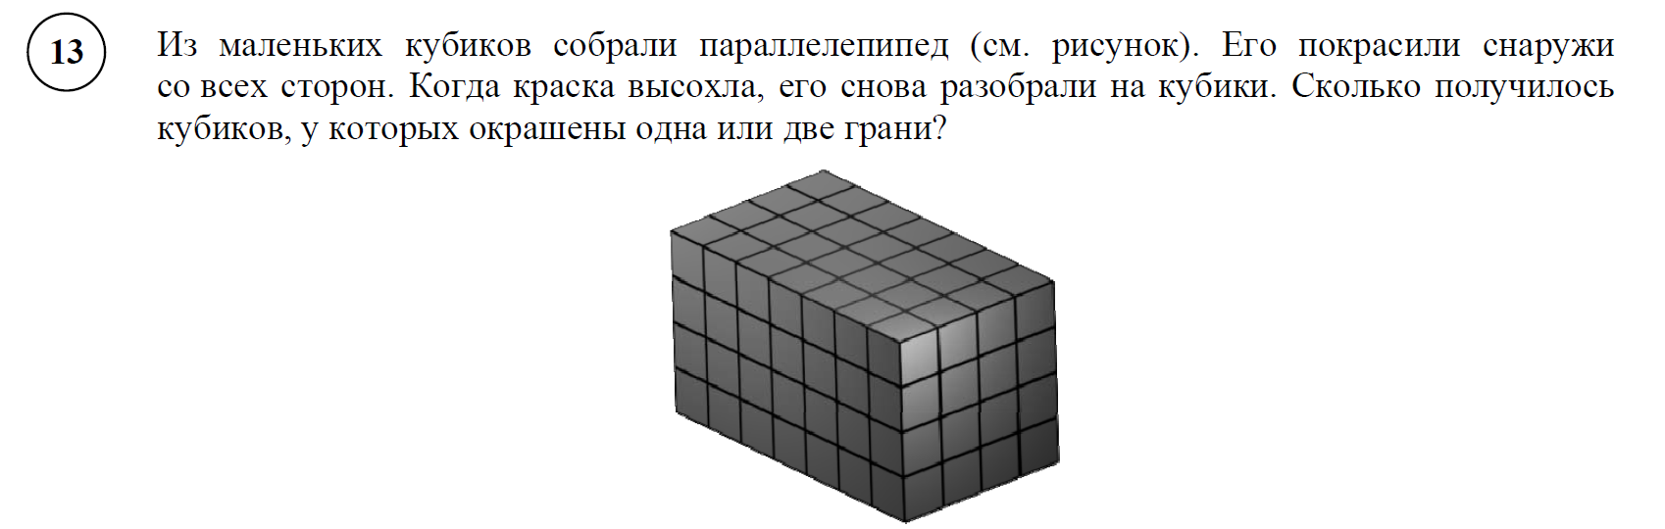

Slide 35
Задание 14 (2 балла)
Задание 14 является заданием повышенного уровня сложности и направлено на проверку логического мышления, умения проводить математические рассуждения.
Успешное выполнение обучающимися заданий 13 и 14 в совокупности с высокими результатами по остальным заданиям свидетельствует о целесообразности построения индивидуальных образовательных траекторий для обучающихся в целях развития их математических способностей.

Slide 36
Задание 14 (2 балла)
После строительства дома осталось некоторое количество плиток. Их можно использовать для выкладывания прямоугольной площадки на участке рядом с домом. Если укладывать в ряд по 10 плиток, то для квадратной площадки плиток не хватит. При укладывании по 8 плиток в ряд остаётся один неполный ряд, а при укладывании по 9 плиток тоже остаётся неполный ряд, в котором на 6 плиток меньше, чем в неполном ряду при укладывании по 8. Сколько всего плиток осталось после строительства дома?
Запишите решение и ответ.

Slide 37
Задание 14 (2 балла)
Света, Маша и Оля разделили между собой 60 конфет. Света заметила, что если она отдаст все свои конфеты Маше, то у Маши и Оли станет поровну конфет, а если она отдаст все свои конфеты Оле, то у Оли станет в два раза больше конфет, чем у Маши. Сколько конфет было у Светы?
Каждый из семи гномов подарил Белоснежке ягоды. Первый подарил Белоснежке 10 ягод. Каждый следующий гном, если он был в шапочке, дарил Белоснежке на одну ягоду больше предыдущего. Если же гном был без шапочки, то он дарил на одну ягоду меньше предыдущего. Всего Белоснежка получила 89 ягод. Сколько гномов было без шапочки, если первый был в шапочке?
Весь июнь (с 1 по 30 число) Серёжа провёл у бабушки в деревне. Иногда он там читал книги — ровно по 4 страницы в день. Но в некоторые дни Серёжа вообще не читал. Оказалось, что число страниц, прочитанных Серёжей за весь июнь, равно числу дней июня, когда Серёжа не читал. Сколько страниц прочёл Серёжа за июнь?
Оля купила пакетик орехов. Когда Оля съела один орех, число оставшихся орехов стало делиться на 2. Оля съела ещё один орех, и оказалось, что число оставшихся орехов стало делиться на 7. Сколько ещё орехов надо съесть Оле (как можно меньше), чтобы все оставшиеся орехи она смогла раздать поровну своим 14 одноклассницам?

Slide 38
Структура варианта проверочной работы 6 класса
Работа содержит 13 заданий.
В заданиях 1–8, 10 необходимо записать только ответ.
В задании 12 нужно изобразить рисунок или требуемые элементы рисунка.
В заданиях 9, 11, 13 требуется записать решение и ответ.

Slide 39
КЭС
Код | Проверяемые элементы содержания
1 | Числа и вычисления
2 | Геометрические фигуры
3 | Текстовые задачи
4 | Статистика и теория вероятностей
5 | Измерения и вычисления

Slide 40
КТ
Код | Проверяемые требования к уровню подготовки
1 | Оперировать понятиями: натуральное число, целое число, обыкновенная дробь, десятичная дробь
2 | Владеть навыками устных и письменных вычислений
3 | Использовать признаки делимости на 2, 5, 3, 9, 10 при решении задач
4 | Решать задачи разных типов (на работу, на покупки, на движение)
5 | Оперировать на базовом уровне понятиями: фигура, точка, отрезок, прямая, луч, ломанная, угол, треугольник и четырехугольник, прямоугольник, квадрат, окружность, круг, куб, шар. Изображать изучаемые фигуры
6 | Понимать информацию, представленную в виде таблицы, диаграммы
7 | Применять изученные понятия, результаты, методы для решения задач прак- тического характера
8 | Решать несложные логические задачи методом рассуждений
9 | Проводить логические обоснования математических утверждений

Slide 41
Распределение заданий проверочной работы по уровню сложности
Уровень сложности | Количество заданий | Максимальный первичный балл | Процент от максимального первично- го балла
Базовый | 6 | 6 | 37,5
Повышенный | 6 | 8 | 50
Высокий | 1 | 2 | 12,5
Итого | 13 | 16 | 100

Slide 42
Система оценивания выполнения отдельных заданий и проверочной работы в целом
Правильное решение каждого из заданий 1–8, 10, 12 оценивается 1 баллом. Задание считается выполненным верно, если ученик дал верный ответ: записал правильное число, правильную величину, изобразил правильный рисунок.
Выполнение заданий 9, 11, 13 оценивается от 0 до 2 баллов.
Критерии оценивания прилагаются к конкретному варианту работы.
Максимальный первичный балл — 16.

Slide 43
Рекомендации по переводу первичных баллов в отметки по пятибалльной шкале
Отметка по пятибалльной шкале | «2» | «3» | «4» | «5»
Первичные баллы | 0-5 | 6-9 | 10-13 | 14-16
 | 6 | 4 | 4 | 3

Slide 44
Иные рекомендации
Продолжительность проверочной работы:
На выполнение проверочной работы по математике даётся 60 минут.
Дополнительные материалы и оборудование:
Дополнительные материалы и оборудование не требуются.
Рекомендации по подготовке к проверочной работе:
Специальная подготовка к проверочной работе не требуется.

Slide 45
Структура варианта проверочной работы 6 класса
В заданиях 1–2 (1б каждое) проверяется владение понятиями отрицательные числа, обыкновенная дробь.
В задании 3 (1б) проверяется умение находить часть числа и число по его части.
В задании 4 (1б) проверяется владение понятием десятичная дробь.
Заданием 5 (1б) проверяется умение оценивать размеры реальных объектов окружающего мира.
В задании 6 (1б) проверяется умение извлекать информацию, представленную в таблицах, на диаграммах.
В задании 7 (1б) проверяется умение оперировать понятием модуль числа.
В задании 8 (1б) проверяется умение сравнивать обыкновенные дроби, десятичные дроби и смешанные числа.
В задании 9 (2б) проверяется умение находить значение арифметического выражения с обыкновенными дробями и смешанными числами, содержащего скобки.

Slide 46
Структура варианта проверочной работы 6 класса
Задание 10 (1б) направлено на проверку умения решать несложные логические задачи, а также на проверку умения находить пересечение, объединение, подмножество в простейших ситуациях.
В задании 11 (2б) проверяются умения решать текстовые задачи на проценты, задачи практического содержания.
Задание 12 (1б) направлено на проверку умения применять геометрические представления при решении практических задач, а также на проверку навыков геометрических построений.
Задание 13 (2б) является заданием повышенного уровня сложности и направлено на проверку логического мышления, умения проводить математические рассуждения.
Успешное выполнение обучающимися заданий 12 и 13 в совокупности с высокими результатами по остальным заданиям говорит о целесообразности построения для них индивидуальных образовательных траекторий в целях развития их математических способностей.

Slide 47
Структура варианта ВПР 7 класса
Работа содержит 16 заданий.
В заданиях 1–9, 11 и 13 необходимо записать только ответ.
В задании 12 нужно отметить точки на числовой прямой.
В задании 15 требуется схематично построить график функции.
В заданиях 10, 14, 16 требуется записать решение и ответ.

Slide 48
КЭС
Код | Проверяемые элементы содержания
1 | Числа и вычисления
2 | Алгебраические выражения
3 | Уравнения
4 | Функции
5 | Координаты на прямой
6 | Геометрия
7 | Статистика и теория вероятностей

Slide 49
КТ
Код | Проверяемые требования к уровню подготовки
1 | Выполнять вычисления и преобразования выражений, в том числе используя приёмы рациональных вычислений
2 | Решать задачи разных типов на производительность, покупки, движение
3 | Решать линейные уравнения, системы линейных уравнений
4 | Оперировать понятиями «функция», «график функции», «способы задания функции», уметь строить график линейной функции
5 | Оперировать свойствами геометрических фигур, применять геометрические факты для решения задач
6.1 | Извлекать информацию, представленную в таблицах, на диаграммах, графиках
6.2 | Иллюстрировать с помощью графика реальную зависимость или процесс по их характеристикам, строить диаграммы и графики на основе данных
6.3 | Строить цепочки умозаключений на основе использования правил логики

Slide 50
Распределение заданий варианта проверочной работы по содержанию, проверяемым умениям и видам деятельности
В заданиях 1, 2 проверяется владение понятиями «отрицательное число», «обыкновенная дробь», «десятичная дробь» и вычислительными навыками.
В задании 3 проверяется умение извлекать информацию, представленную в таблицах или на графиках.
В задании 4 проверяется владение основными единицами измерения длины, площади, объёма, массы, времени, скорости.
Заданием 5 проверяется умение решать текстовые задачи на проценты.
Задание 6 направлено на проверку умений решать несложные логические задачи, а также находить пересечение, объединение, подмножество в простейших ситуациях.
В задании 7 проверяются умения извлекать информацию, представленную на диаграммах, а также выполнять оценки, прикидки.
В задании 8 проверяется владение понятиями «функция», «график функции», «способы задания функции».

Slide 51
Распределение заданий варианта проверочной работы по содержанию, проверяемым умениям и видам деятельности
В задании 9 проверяется умение решать линейные уравнения, а также системы линейных уравнений.
Задание 10 направлено на проверку умения извлекать из текста необходимую информацию, делать оценки, прикидки при практических расчётах.
В задании 11 проверяется умение выполнять преобразования буквенных выражений с использованием формул сокращённого умножения.
В задании 12 проверяется умение сравнивать обыкновенные дроби, десятичные дроби и смешанные числа.
Задания 13 и 14 проверяют умение оперировать свойствами геометрических фигур, применять геометрические факты для решения задач.
В задании 15 проверяется умение представлять данные в виде таблиц, диаграмм, графиков.
Задание 16 направлено на проверку умения решать текстовые задачи на производительность, покупки, движение.

Slide 52
Распределение заданий проверочной работы по уровню сложности
Уровень сложности | Количество заданий | Максимальный первичный балл | Процент от максимального первично- го балла
Базовый | 12 | 13 | 68
Повышенный | 4 | 6 | 32
Итого | 16 | 19 | 100

Slide 53
Система оценивания выполнения отдельных заданий и проверочной работы в целом
Правильное решение каждого из заданий 1–11, 13, 15 оценивается 1 баллом. Задание считается выполненным верно, если ученик дал верный ответ: записал правильное число, правильную величину; изобразил правильный рисунок.
Выполнение заданий 12, 14, 16 оценивается от 0 до 2 баллов. Критерии оценивания прилагаются к конкретному варианту работы.
Максимальный первичный балл — 19.

Slide 54
Рекомендации по переводу первичных баллов в отметки по пятибалльной шкале
Отметка по пятибалльной шкале | «2» | «3» | «4» | «5»
Первичные баллы | 0-6 | 7-11 | 12-15 | 16-19

Slide 55
Иные рекомендации
Продолжительность проверочной работы:
На выполнение проверочной работы по математике даётся 90 минут.
Дополнительные материалы и оборудование:
Дополнительные материалы и оборудование не требуются.
Рекомендации по подготовке к проверочной работе:
Специальная подготовка к проверочной работе не требуется.

Slide 56





Задание 1. Б (1 балл) 3 мин.
Умения: Развитие представлений о числе и числовых системах от натуральных до действительных чисел
Содержание: Оперировать на базовом уровне понятиями «обыкновенная дробь», «смешанное число»
Найти значение выражения
ОГЭ6

Slide 57






Задание 2. Б (1 балл) 3 мин.
Умения: Развитие представлений о числе и числовых системах от натуральных до действительных чисел
Содержание: Оперировать на базовом уровне понятиями «десятичная дробь»
Найдите значение выражения:
ОГЭ6

Slide 58
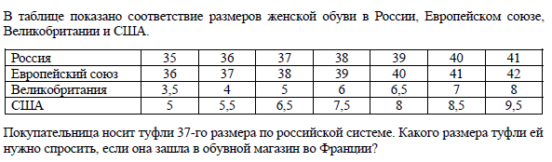
Задание 3. Б (1 балл) 2 мин.
Умения: Умение извлекать информацию, представленную в таблицах, на диаграммах, графиках
Содержание: Читать информацию, представленную в виде таблицы, диаграммы, графика / извлекать, интерпретировать информацию, представленную в таблицах и на диаграммах, отражающую свойства и характеристики реальных процессов и явлений
Выбор одной ячейки, соответствующей требованию

Slide 59
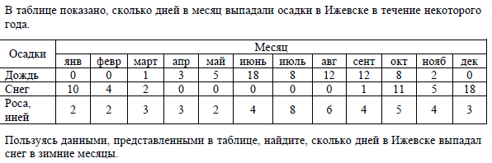
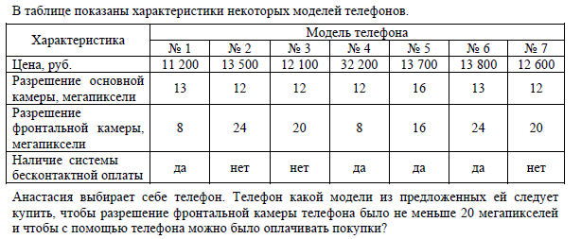
Задание 3. Б (1 балл) 2 мин.
Суммирование ячеек, идущих не подряд
Выбор столбца, соответствующего двум условиям

Slide 60
Задание 4. Б (1 балл) 4 мин.
Умения: Умение применять изученные понятия, результаты, методы для решения задач практического характера и задач из смежных дисциплин.
Содержание: Записывать числовые значения реальных величин с использованием разных систем измерения
Одна единица измерения зафиксирована, другая – описана словесно.
Автомобиль (поезд, самолет) едет (летит) со скоростью Х км/ч. Сколько метров он преодолевает за одну секунду?

Slide 61
Задание 5. Б (1 балл) 4 мин.
Умения: Умение применять изученные понятия, результаты, методы для решения задач практического характера и задач из смежных дисциплин
Содержание: Решать задачи на покупки; находить процент от числа, число по проценту от него, процентное отношение двух чисел, процентное снижение или процентное повышение величины
Сколько получится при увеличении на Х %
Комиссия, доля в покупке (найти процент от числа)
Подорожание (найти процент подорожания при известном изменении стоимости)
Скидки (найти число по его проценту)

Slide 62
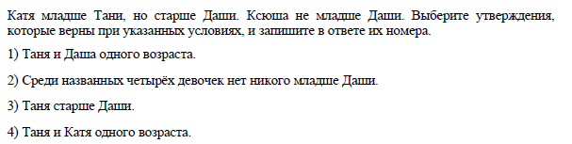
Задание 6. Б (1 балл) 5 мин.
Умения: Умение анализировать, извлекать необходимую информацию
Содержание: Решать несложные логические задачи; находить пересечение, объединение, подмножество в простейших ситуациях
Количество верных утверждений не указано!!!
Канцтовары (тетради, ручки, карандаши, линейки, точилки) и обеды в самолете.
ОГЭ20

Slide 63
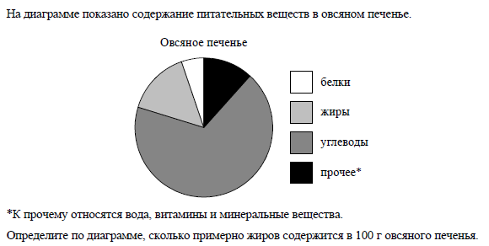
Задание 7. Б (1 балл) 4 мин.
Умения: Умение извлекать информацию, представленную в таблицах, на диаграммах, графиках
Содержание: Читать информацию, представленную в виде таблицы, диаграммы, графика / извлекать, интерпретировать информацию, представленную в таблицах и на диаграммах, отражающую свойства и характеристики реальных процессов и явлений
Прикидка по диаграмме.
Состав продуктов питания
Пользователи сайта
Итоги контрольной работы
ОГЭ 1-5?

Slide 64
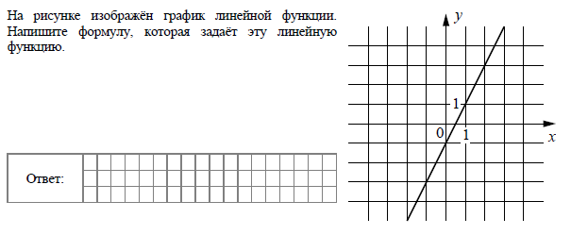
Задание 8. Б (1 балл) 4 мин.
Умения: Овладение системой функциональных понятий, развитие умения использовать функционально-графические представления
Содержание: Строить график линейной функции

Slide 65

Задание 8. Б (1 балл) 4 мин.

Slide 66


Задание 9. Б (1 балл) 3 мин.
Умения: Овладение приёмами решения уравнений, систем уравнений
Содержание: Оперировать на базовом уровне понятиями «уравнение», «корень уравнения»; решать системы несложных линейных уравнений / решать линейные уравнения и уравнения, сводимые к линейным, с помощью тождественных преобразований
ОГЭ9

Slide 67
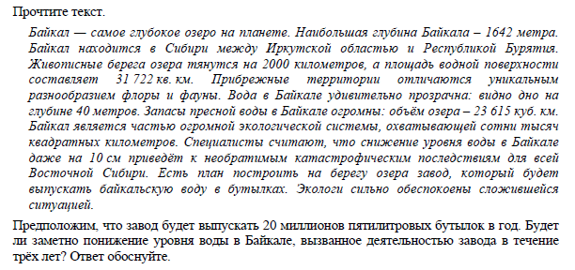
Задание 10. П (1 балл) 8 мин.
Умения: Умение анализировать, извлекать необходимую информацию, пользоваться оценкой и прикидкой при практических расчётах
Содержание: Оценивать результаты вычислений при решении практических задач / решать задачи на основе рассмотрения реальных ситуаций, в которых не требуется точный вычислительный результат
Вязаный шарф
ОГЭ2-4

Slide 68
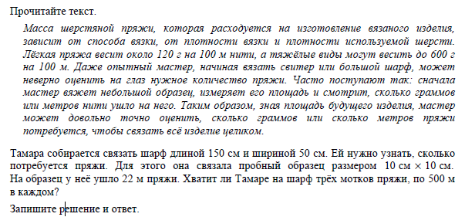
Задание 10. П (1 балл) 8 мин.

Slide 69
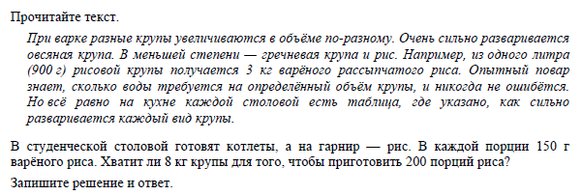
Задание 10. П (1 балл) 8 мин.

Slide 70
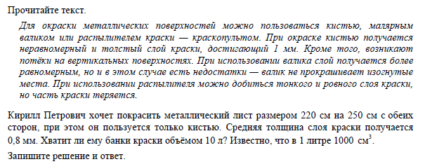
Задание 10. П (1 балл) 8 мин.

Slide 71




Задание 11. Б (1 балл)5 мин.
Умения: Овладение символьным языком алгебры
Содержание: Выполнять несложные преобразования выражений: раскрывать скобки, приводить подобные слагаемые, использовать формулы сокращённого умножения
ОГЭ13

Slide 72
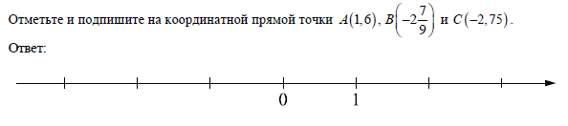
Задание 12. Б (2 балла) 6 мин.
Умения: Развитие представлений о числе и числовых системах от натуральных до действительных чисел
Содержание: Сравнивать рациональные числа / знать геометрическую интерпретацию целых, рациональных чисел
ОГЭ7

Slide 73
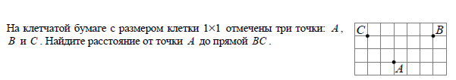
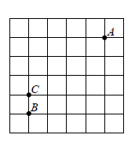
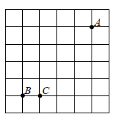
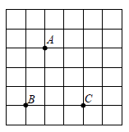
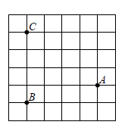
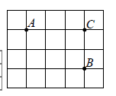
Задание 13. Б (1 балл) 2 мин.
Умения: Овладение геометрическим языком, формирование систематических знаний о плоских фигурах и их свойствах, использование геометрических понятий и теорем
Содержание: Оперировать на базовом уровне понятиями геометрических фигур; извлекать информацию о геометрических фигурах, представленную на чертежах в явном виде; применять для решения задач геометрические факты
ОГЭ19

Slide 74
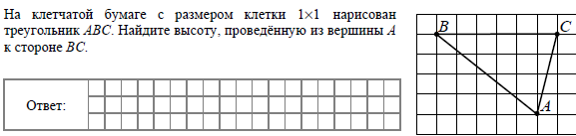
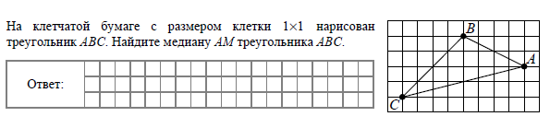
Задание 13. Б (1 балл) 2 мин.

Slide 75

Задание 14. П (2 балла) 7 мин.
Умения: Овладение геометрическим языком, формирование систематических знаний о плоских фигурах и их свойствах, использование геометрических понятий и теорем
Содержание: Оперировать на базовом уровне понятиями геометрических фигур; извлекать информацию о геометрических фигурах, представленную на чертежах в явном виде / применять геометрические факты для решения задач, в том числе предполагающих несколько шагов решения
ОГЭ16

Slide 76
Задание 14. П (2 балла) 7 мин.

Slide 77
Задание 15. П (1 балл) 12 мин.
Умения: Развитие умения использовать функционально графические представления для описания реальных зависимостей
Содержание: Представлять данные в виде таблиц, диаграмм, графиков / иллюстрировать с помощью графика реальную зависимость или процесс по их характеристикам

Slide 78
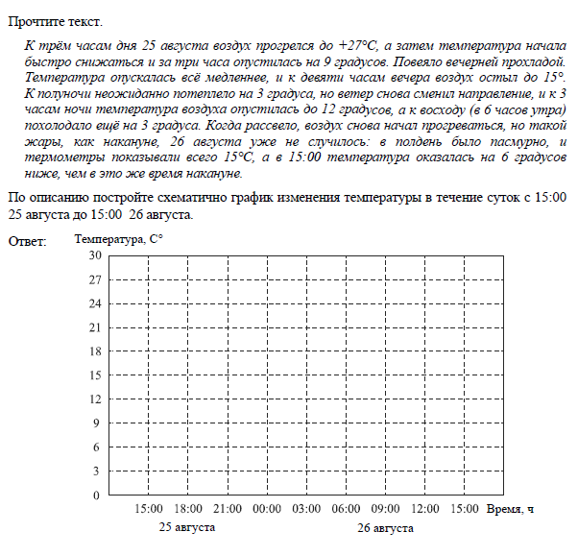
Задание 15. П (1 балл) 12 мин.

Slide 79
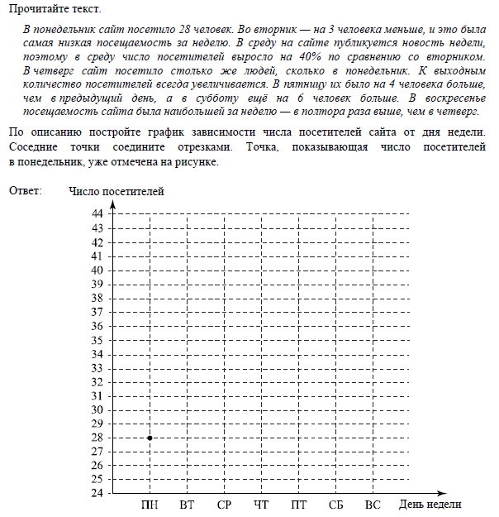
Задание 15. П (1 балл) 12 мин.

Slide 80
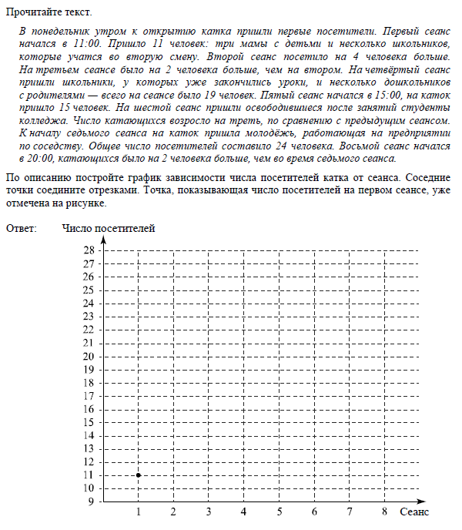
Задание 15. П (1 балл) 12 мин.

Slide 81
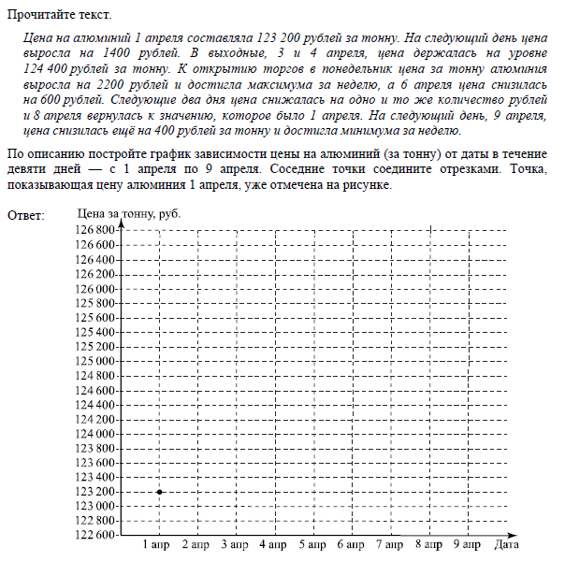
Задание 15. П (1 балл) 12 мин.

Slide 82

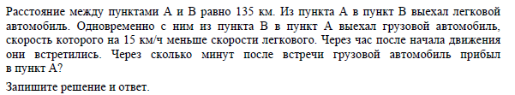
Задание 16. П (2 балла) 8 мин.
Умения: Развитие умений применять изученные понятия, результаты, методы для решения задач практического характера
Содержание: Решать задачи разных типов (на работу, покупки, движение) / решать простые и сложные задачи разных типов, выбирать соответствующие уравнения или системы уравнений для составления математической модели заданной реальной ситуации или прикладной задачи
ОГЭ22

Slide 83



Задание 16. П (2 балла) 8 мин.

Slide 84
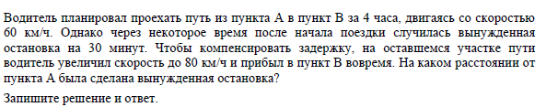
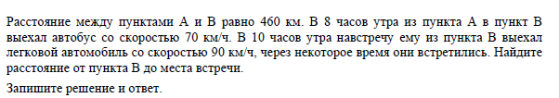
Задание 16. П (2 балла) 8 мин.

Slide 85
Соотношение с программой. Алгебра (4 задачи – 8, 9, 11, 16)
Мордкович (2001)
Мерзляк
Алгебра. Введение
Степень с натуральным показателем
Одночлены
Многочлены
Разложение на множители
Линейная функция
Квадратичная функция
Системы линейных уравнений и методы их решения
Алгебра. Введение
Линейное уравнение
Степень с натуральным показателем
Одночлены
Многочлены
Разложение на множители, группировка
Функции. Линейная функция
Системы линейных уравнений и методы их решения. Текстовые задачи
Задача 8 – определение параметров линейной функции
Задача 9 – решение линейного уравнения
Задача 11 – нахождение значения алгебраического выражения (формулы сокращенного умножения)
Задача 16 – классическая задача на движение (конец апреля – май)

Slide 86
Соотношение с программой. Геометрия (2 задачи – 13, 14)
Простейшие геометрические фигуры
Аксиомы геометрии
Треугольники, равенство, виды, признаки равенства
Параллельные прямые, сумма углов треугольника, прямоугольный треугольник
Окружность и круг, описанная и вписанная окружности
Задачи на построение
Задача 13 – геометрия на клеточках
Задача 14 – свойства треугольников (равнобедренные, прямоугольные, характерные линии…)

Slide 87
Структура варианта ВПР 8 класса
Работа содержит 19 заданий.
В заданиях 1–3, 5, 7, 9–14 необходимо записать только ответ.
В заданиях 4 и 8 нужно отметить точки на числовой прямой.
В задании 6 требуется записать обоснованный ответ.
В задании 16 требуется дать ответ в пункте 1 и схематично построить
график в пункте 2.
В заданиях 15, 17–19 требуется записать решение и ответ.

Slide 88
КЭС
Код | Проверяемые элементы содержания
1 | Числа и вычисления
2 | Алгебраические выражения
3 | Уравнения
4 | Функции
5 | Координаты на прямой
6 | Геометрия
7 | Статистика и теория вероятностей

Slide 89
КТ
Код | Проверяемые требования к уровню подготовки
1 | Выполнять вычисления и преобразования выражений
2 | Решать задачи разных типов на производительность, покупки, движение
3 | Решать уравнения, неравенства и их системы
4 | Оперировать понятиями «функция», «график функции», «способы задания функции», уметь строить график линейной функции
5 | Оперировать понятиями геометрических фигур, применять геометрические факты для решения задач
6.1 | Извлекать информацию, представленную в таблицах, на диаграммах, графиках
6.2 | Иллюстрировать с помощью графика реальную зависимость или процесс по их характеристикам, строить диаграммы и графики на основе данных

Slide 90
Распределение заданий варианта проверочной работы по содержанию, проверяемым умениям и видам деятельности
В задании 1 проверяется владение понятиями «отрицательное число»,
«обыкновенная дробь», «десятичная дробь», вычислительными навыками.
В задании 2 проверяется умение решать линейные, квадратные уравнения, а также системы уравнений.
В задании 3 проверяется умение решать задачи на части.
В задании 4 проверяется знание свойств целых чисел и правил арифметических действий.
Задание 5 проверяет владение понятиями «функция», «график функции», «способы задания функции».
Задание 6 направлено на проверку умения извлекать и анализировать информацию, представленную в таблицах, на диаграммах, графиках.
В задании 7 проверяются умения читать информацию, представленную в таблицах, на диаграммах, графиках и определять статистические характеристики данных.

Slide 91
Распределение заданий варианта проверочной работы по содержанию, проверяемым умениям и видам деятельности
В задании 8 проверяется умение сравнивать действительные числа.
В задании 9 проверяется умение выполнять преобразования буквенных дробно-рациональных выражений.
Задание 10 направлено на проверку умения в простейших случаях оценивать вероятность события.
Задание 11 проверяет умение решать текстовые задачи на проценты, в том числе задачи в несколько действий.
Задания 12–15 и 17 проверяют умение оперировать свойствами геометрических фигур, а также знание геометрических фактов и умение применять их при решении практических задач.
В задании 16 проверяются умения извлекать из текста необходимую информацию, представлять данные в виде диаграмм, графиков.
Задание 18 направлено на проверку умения решать текстовые задачи на производительность, движение.
Задание 19 является заданием высокого уровня сложности и направлено на проверку логического мышления, умения проводить математические рассуждения.

Slide 92
Распределение заданий проверочной работы по уровню сложности
Уровень сложности | Количество заданий | Максимальный первичный балл | Процент от максимального первично- го балла
Базовый | 12 | 12 | 48
Повышенный | 6 | 11 | 44
Высокий | 1 | 2 | 8
Итого | 19 | 25 | 100

Slide 93
Система оценивания выполнения отдельных заданий и проверочной работы в целом
Правильное решение каждого из заданий 1–5, 7, 9–14, 17 оценивается 1 баллом. Задание считается выполненным верно, если ученик дал верный ответ: записал правильное число, правильную величину; изобразил правильный рисунок.
Выполнение заданий 6, 8, 15, 16, 18, 19 оценивается от 0 до 2 баллов.
Максимальный первичный балл — 25.

Slide 94
Рекомендации по переводу первичных баллов в отметки по пятибалльной шкале
Отметка по пятибалльной шкале | «2» | «3» | «4» | «5»
Первичные баллы | 0-7 | 8-14 | 15-20 | 21-25
 | 8 | 7 | 6 | 5

Slide 95
Иные рекомендации
Продолжительность проверочной работы:
На выполнение проверочной работы по математике даётся 90 минут.
Дополнительные материалы и оборудование:
Дополнительные материалы и оборудование не требуются.
Рекомендации по подготовке к проверочной работе:
Специальная подготовка к проверочной работе не требуется.

Slide 96

Задание 1. Б (1 балл 2 мин.)
Умения: Развитие представлений о числе и числовых системах от натуральных до действительных чисел
Содержание: Оперировать на базовом уровне понятиями «обыкновенная дробь», «смешанное число», «десятичная дробь»
6 кл. (2, 4)
7 кл. (1)
ОГЭ (6)

Slide 97
Задание 2. Б (1 балл 2 мин.)
Умения: Овладение приёмами решения уравнений, систем уравнений
Содержание: Оперировать на базовом уровне понятиями «уравнение», «корень уравнения»; решать линейные и квадратные уравнения /решать квадратные уравнения и уравнения, сводимые к ним с помощью тождественных преобразований
ОГЭ (9)-

Slide 98

Задание 3. Б (1 балл 3 мин.)
Умения: Развитие умений применять изученные понятия, результаты, методы для задач практического характера и задач из смежных дисциплин
Содержание: Составлять числовые выражения при решении практических задач
5 кл. (4)
ОГЭ (1-5)?

Slide 99

Задание 4. Б (1 балл 3 мин.)
Умения: Развитие представлений о числе и числовых системах от натуральных до действительных чисел
Содержание: Знать свойства чисел и арифметических действий
7 кл. (12)*
ОГЭ (7)? (15)?

Slide 100
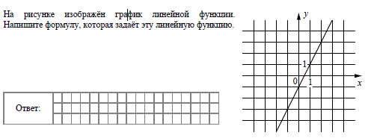
Задание 5. Б (1 балл 3 мин.)
Умения: Овладение системой функциональных понятий, развитие умения использовать функционально-графические представления
Содержание: Строить график линейной функции
7 кл. (8)
ОГЭ (11)

Slide 101
Задание 6. П (2 балла 6 мин.)
Умения: Развитие умения применять изученные понятия, результаты, методы для задач практического характера и задач из смежных дисциплин, умения извлекать информацию, представленную в таблицах, на диаграммах, графиках
Содержание: Читать информацию, представленную в виде таблицы, диаграммы, графика; использовать графики реальных процессов и зависимостей для определения их свойств / извлекать, интерпретировать информацию, представленную в таблицах и на диаграммах, отражающую свойства и характеристики реальных процессов и явлений
Межпредметное???
ОГЭ (1-5)???

Slide 102
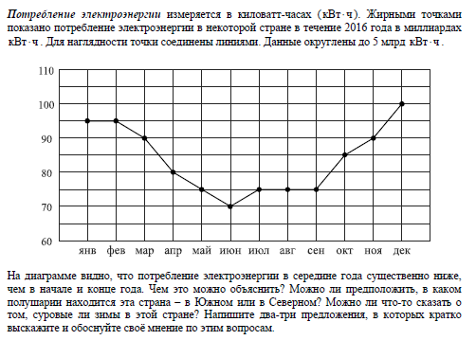
Задание 6. П (2 балла 6 мин.)

Slide 103
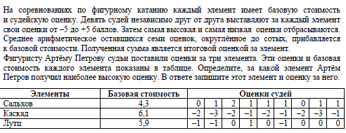
Задание 7. Б (1 балл 5 мин.)
Умения: Умения извлекать информацию, представленную в таблицах, на диаграммах, графиках, описывать и анализировать массивы данных с помощью подходящих статистических характеристик
Содержание: Читать информацию, представленную в виде таблицы, диаграммы, графика
7 (3)*
ОГЭ (5)

Slide 104

Задание 8. П (2 балла 5 мин.)
Умения: Развитие представлений о числе и числовых системах от натуральных до действительных чисел
Содержание: Оценивать значение квадратного корня из положительного числа / знать геометрическую интерпретацию целых, рациональных, действительных чисел
7 (12)*
ОГЭ (7)

Slide 105

Задание 9. Б (1 балл 3 мин.)
Умения: Овладение символьным языком алгебры
Содержание: Выполнять несложные преобразования дробно-линейных выражений, использовать формулы сокращённого умножения
ОГЭ (13)

Slide 106

Задание 10. Б (1 балл 4 мин.)
Умения: Формирование представлений о простейших вероятностных моделях
Содержание: Оценивать вероятность события в простейших случаях / оценивать вероятность реальных событий и явлений в различных ситуациях
ОГЭ (10)

Slide 107
Задание 11. Б (1 балл 4 мин.)
Умения: Умение применять изученные понятия, результаты, методы для решения задач практического характера и задач из смежных дисциплин
Содержание: Решать задачи на покупки; находить процент от числа, число по проценту от него, процентное отношение двух чисел, процентное снижение или процентное повышение величины
5 (8)
6 (11)
7 (5)
ОГЭ (1-5)

Slide 108

Задание 12. Б (1 балл 3 мин.)
Умения: Овладение геометрическим языком, формирование систематических знаний о плоских фигурах и их свойствах, использование геометрических понятий и теорем
Содержание: Оперировать на базовом уровне понятиями геометрических фигур, извлекать информацию о геометрических фигурах, представленную на чертежах в явном виде, применять для решения задач геометрические факты
7 (13)
ОГЭ (19)

Slide 109
Задание 13. Б (1 балл 4 мин.)
Умения: Овладение геометрическим языком, формирование систематических знаний о плоских фигурах и их свойствах, использование геометрических понятий и теорем
Содержание: Оперировать на базовом уровне понятиями геометрических фигур, извлекать информацию о геометрических фигурах, представленную на чертежах в явном виде, применять для решения задач геометрические факты
7 (14)*
ОГЭ (16)

Slide 110
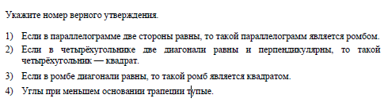
Задание 14. Б (1 балл 4 мин.)
Умения: Овладение геометрическим языком; формирование систематических знаний о плоских фигурах и их свойствах, использование геометрических понятий и теорем
Содержание: Оперировать на базовом уровне понятиями геометрических фигур, приводить примеры и контрпримеры для подтверждения высказываний
ОГЭ (20)

Slide 111
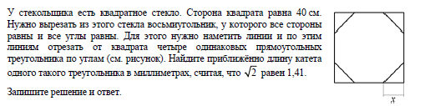
Задание 15. П (2 балла 8 мин.)
Умения: Развитие умений моделировать реальные ситуации на языке геометрии, исследовать построенную модель с использованием геометрических понятий и теорем, аппарата алгебры
Содержание: Использовать свойства геометрических фигур для решения задач практического содержания
7 кл. (14)*
ОГЭ (24) (5)?

Slide 112
Задание 16. П (2 балла 8 мин.)
Умения: Развитие умения использовать функционально графические представления для описания реальных зависимостей
Содержание: Представлять данные в виде таблиц, диаграмм, графиков / иллюстрировать с помощью графика реальную зависимость или процесс по их характеристикам
7 кл. (5)
ОГЭ (5)

Slide 113
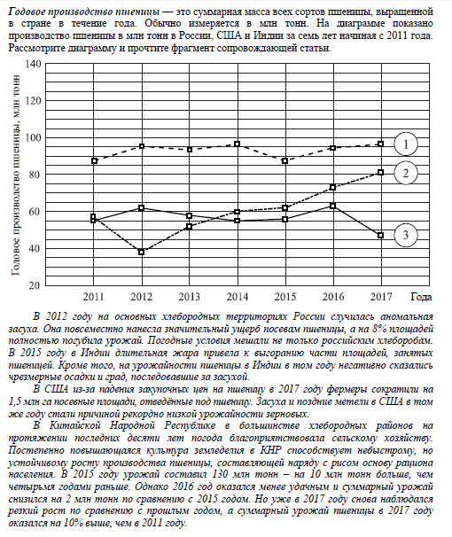
Задание 16. П (2 балла 8 мин.)

Slide 114

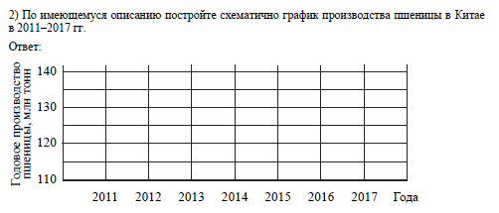
Задание 16. П (2 балла 8 мин.)

Slide 115
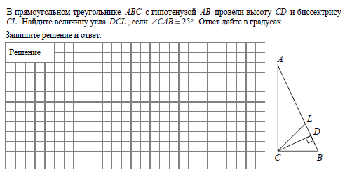
Задание 17. П (1 балл 6 мин.)
Умения: Овладение геометрическим языком, формирование систематических знаний о плоских фигурах и их свойствах, использование геометрических понятий и теорем
Содержание: Оперировать на базовом уровне понятиями геометрических фигур / применять геометрические факты для решения задач, в том числе предполагающих несколько шагов решения
ОГЭ (24)

Slide 116
Задание 18. П (2 балла 8 мин.)
Умения: Развитие умения применять изученные понятия, результаты, методы для решения задач практического характера, умений моделировать реальные ситуации на языке алгебры, исследовать построенные модели с использованием аппарата алгебры
Содержание: Решать задачи разных типов (на производительность, движение) / решать простые и сложные задачи разных типов, выбирать соответствующие уравнения или системы уравнений для составления математической модели заданной реальной ситуации или прикладной задачи, выполнять оценку правдоподобия результатов
ОГЭ (22)

Slide 117

Задание 18. П (2 балла 8 мин.)

Slide 118
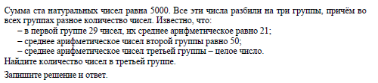
Задание 19. В (2 балла 10 мин.)
Умения: Развитие умений точно и грамотно выражать свои мысли с применением математической терминологии и символики, проводить классификации, логические обоснования, доказательства
Содержание: Решать простые и сложные задачи разных типов, а также задачи повышенной трудности
ОГЭ (персп.)?
ЕГЭ (19)

Slide 119
По итогам. ОГЭ
№ задания | Предварительно встречался | Примечание
1 | 8 кл. (6) | Сложно разделить задания и соотнести
2 | 7 кл. (15), 8 кл. (16)
3
4 | 5 кл. (8), 6 кл. (11), 7 кл. (5), 8 кл. (11)
5 | 7 кл. (3, 14), 8 кл. (7, 15)
6 | 6 кл. (2,4), 7 кл. (1), 8 кл. (1,2)
7 | 7 кл. (12) 8 кл. (4,8)
8
9

Slide 120
По итогам. ОГЭ
№ задания | Предварительно встречался | Примечание
10 | 8 кл. (10)
11 | 7кл. (8)
12
13 | 8 кл. (9)
14
15
16 | 7 кл. (14), 8 кл. (13)
17
18
19 | 7 кл. (13), 8 кл. (12)

Slide 121
По итогам. ОГЭ
№ задания | Предварительно встречался | Примечание
20 | 8 кл. (20) | Есть похожее в 5-6 классе, но на другом предметном материале
21
22 | 8 кл. (18)
23
24 | Похожее 7кл. (14), 8 кл. (15, 17)
25
26 |  | Возможен аналог перспективного содержания этого задания 8 кл. (19)

